Slide 1
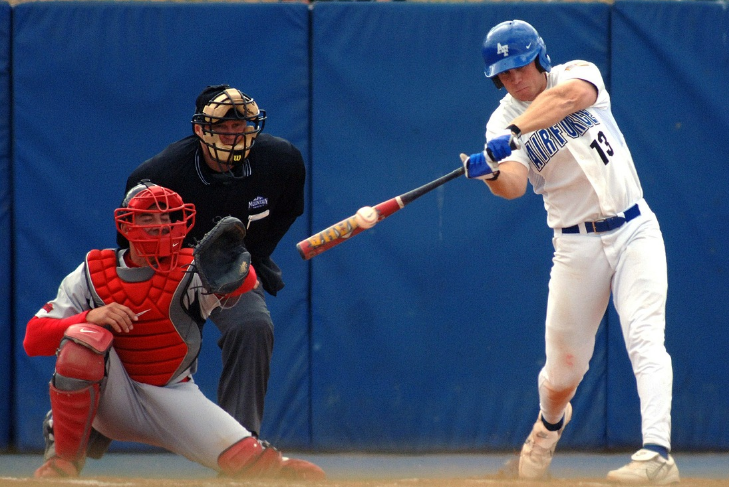
Hossner, E.-J. & Künzell, S. (2022).
Einführung in die Bewegungswissenschaft.
Limpert.
Kapitel 7:
Wahrnehmungs-Handlungs-Kopplung
Kapitel 7: Wahrnehmungs-Handlungs-Kopplung (S. 179)
[Einleitungsbild]
Diese Abbildung darf nur unter der Bedingung für beliebige Zwecke genutzt (geteilt, bearbeitet, vervielfältigt, verbreitet, öffentlich zugänglich gemacht) werden, dass auf etwaige Veränderungen hingewiesen wird, dass eine Verbreitung unter denselben Lizenzbedingungen erfolgt und dass in folgender Weise Urheber- und Rechteangaben gemacht werden: Bild: Hossner & Künzell, lizenziert unter CC BY-SA, Einführung in die Bewegungswissenschaft
Bildnachweis:
Kapitel 7 / Einleitungsbild: Max Pixel (maxpixel.net/
Hit-Baseball-Player-Hitting-Ball-Hitter-Batter-583655, CC BY, derivative)

Slide 2
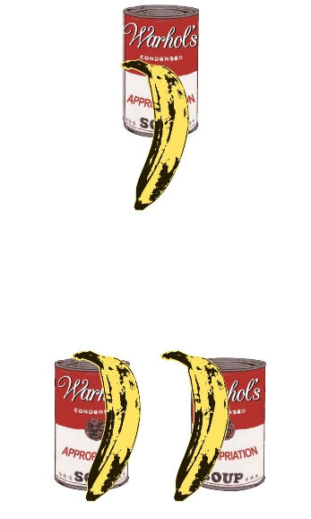
Hossner, E.-J. & Künzell, S. (2022).
Einführung in die Bewegungswissenschaft.
Limpert.
Kapitel 7:
Wahrnehmungs-Handlungs-Kopplung
Teil 7.1:
Zielsituationen herbeiführen
t₁
t₂
Abbildung 7.1: Mechanismen der Tiefenwahrnehmung (S. 181)
+
+
Diese Abbildung darf nur unter der Bedingung für beliebige Zwecke genutzt (geteilt, bearbeitet, vervielfältigt, verbreitet, öffentlich zugänglich gemacht) werden, dass auf etwaige Veränderungen hingewiesen wird, dass eine Verbreitung unter denselben Lizenzbedingungen erfolgt und dass in folgender Weise Urheber- und Rechteangaben gemacht werden: Bild: Hossner & Künzell, lizenziert unter CC BY-SA, Einführung in die Bewegungswissenschaft
Bildnachweis:
Abb. 7.1 / Auge: Clker-Free-Vector-Images (pixabay.com/
en/eye-pupil-iris-vision-view-309166/, CC0)
Abb. 7.1 / Konservendose: Grhabyt (commons.wikimedia.org/
wiki/File:SoupCanParody.jpg, CC BY, derivative)
Abb. 7.1 / Banane: Incase (flickr.com/photos/goincase/8364223011, CC0)
Vergenz/Akkomodation
Querdisparation
Bewegungsparallaxe

Slide 3
(Zeitverzögerung)
Hossner, E.-J. & Künzell, S. (2022).
Einführung in die Bewegungswissenschaft.
Limpert.
Kapitel 7:
Wahrnehmungs-Handlungs-Kopplung
Teil 7.1:
Zielsituationen herbeiführen
′
Kontroll- system
Prädiktor- system

S₀
S₁
S₁
*
R′
Zeitverzögerung
internal external
R
Abbildung 7.2: Theorie interner Modelle mit externaler Regelung und internaler Pseudo-Regelung (modifiziert nach Wolpert & Ghahramani, 2000) (S. 183)
Diese Abbildung darf nur unter der Bedingung für beliebige Zwecke genutzt (geteilt, bearbeitet, vervielfältigt, verbreitet, öffentlich zugänglich gemacht) werden, dass auf etwaige Veränderungen hingewiesen wird, dass eine Verbreitung unter denselben Lizenzbedingungen erfolgt und dass in folgender Weise Urheber- und Rechteangaben gemacht werden: Bild: Hossner & Künzell, lizenziert unter CC BY-SA, Einführung in die Bewegungswissenschaft
S₀
S₁
äußere Einflüsse
Bildnachweis:
./.
Literaturnachweis:
Wolpert, D. M. & Ghahramani, Z. (2000). Computational principles of movement neuroscience. Nature Neuroscience, 3, 1212–1217. https://doi.org/10.1038/81497

Slide 4
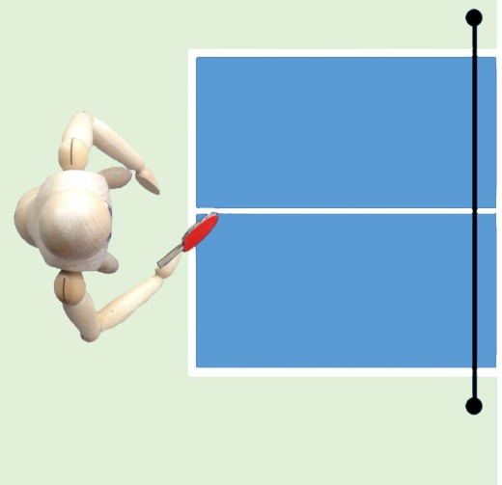
Hossner, E.-J. & Künzell, S. (2022).
Einführung in die Bewegungswissenschaft.
Limpert.
Kapitel 7:
Wahrnehmungs-Handlungs-Kopplung
Teil 7.1:
Zielsituationen herbeiführen
Ball-
kontakt
−
₊
0°
Reaktions-
zeit
Abbildung 7.3: Streuungsverringerung bei Tischtennis-Schmetterschlägen innerhalb einer Reaktionszeitspanne (Daten aus Bootsma & van Wieringen, 1990) (S. 184)
Diese Abbildung darf nur unter der Bedingung für beliebige Zwecke genutzt (geteilt, bearbeitet, vervielfältigt, verbreitet, öffentlich zugänglich gemacht) werden, dass auf etwaige Veränderungen hingewiesen wird, dass eine Verbreitung unter denselben Lizenzbedingungen erfolgt und dass in folgender Weise Urheber- und Rechteangaben gemacht werden: Bild: Hossner & Künzell, lizenziert unter CC BY-SA, Einführung in die Bewegungswissenschaft
Bildnachweis:
Abb. 7.3 / Tischtennisdaten: aus Bootsma, R. J. & van Wieringen, P. C. W. (1990). Timing an attacking forehand drive in table tennis. Journal of Experimental Psychology: Human Perception and Performance, 16(1), 21–29.
Abb. 7.3 / Tischtennisschläger: HeungSoon (pixabay.com/
de/photos/tischtennis-sport-spiele-ball-4040585/, CC0)
Literaturnachweis:
Bootsma, R. J. & van Wieringen, P. C. W. (1990). Timing an attacking forehand drive in table tennis. Journal of Experimental Psychology: Human Perception and Performance, 16(1), 21–29. https://doi.org/10.1037/0096-1523.16.1.21

Slide 5
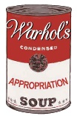
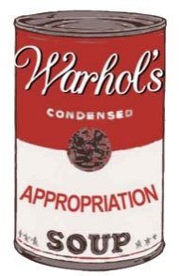
Hossner, E.-J. & Künzell, S. (2022).
Einführung in die Bewegungswissenschaft.
Limpert.
Kapitel 7:
Wahrnehmungs-Handlungs-Kopplung
Teil 7.1:
Zielsituationen herbeiführen
aktiv
stabil
passiv
instabil
Abbildung 7.4: Unterschiedlich stabile Raumwahrnehmungen infolge aktiver und passiver Augenbewegungen (S. 185)
Diese Abbildung darf nur unter der Bedingung für beliebige Zwecke genutzt (geteilt, bearbeitet, vervielfältigt, verbreitet, öffentlich zugänglich gemacht) werden, dass auf etwaige Veränderungen hingewiesen wird, dass eine Verbreitung unter denselben Lizenzbedingungen erfolgt und dass in folgender Weise Urheber- und Rechteangaben gemacht werden: Bild: Hossner & Künzell, lizenziert unter CC BY-SA, Einführung in die Bewegungswissenschaft
Bildnachweis:
Abb. 7.4 / Konservendose: Grhabyt (commons.wikimedia.org/
wiki/File:SoupCanParody.jpg, CC BY, derivative)
Abb. 7.4 / Auge: Clker-Free-Vector-Images (pixabay.com/
en/eye-pupil-iris-vision-view-309166/, CC0)
Abb. 7.4 / Hand: Clker-Free-Vector-Images (pixabay.com/
de/vectors/hand-finger-zeigend-index-punkt-304868/, CC0)

Slide 6
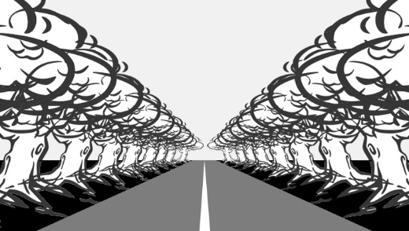
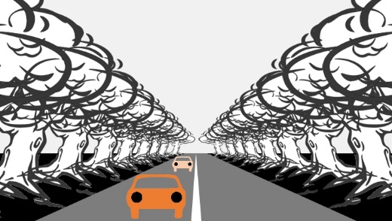
Hossner, E.-J. & Künzell, S. (2022).
Einführung in die Bewegungswissenschaft.
Limpert.
Kapitel 7:
Wahrnehmungs-Handlungs-Kopplung
Teil 7.1:
Zielsituationen herbeiführen
Abbildung 7.5: Optisches Flussfeld bei Eigenbewegung (links) und relative Größenveränderung bei Objekt-bewegungen (rechts) (S. 189)
Diese Abbildung darf nur unter der Bedingung für beliebige Zwecke genutzt (geteilt, bearbeitet, vervielfältigt, verbreitet, öffentlich zugänglich gemacht) werden, dass auf etwaige Veränderungen hingewiesen wird, dass eine Verbreitung unter denselben Lizenzbedingungen erfolgt und dass in folgender Weise Urheber- und Rechteangaben gemacht werden: Bild: Hossner & Künzell, lizenziert unter CC BY-SA, Einführung in die Bewegungswissenschaft
Bildnachweis:
Abb. 7.5 / Bäume: Clker-Free-Vector-Images (pixabay.com/
de/vectors/baum-staude-stamm-niederlassungen-36185/, CC0)
Abb. 7.5 / Auto: Elionas (pixabay.com/
de/illustrations/auto-verkehr-schild-silhouette-1341366/, CC0)

Slide 7
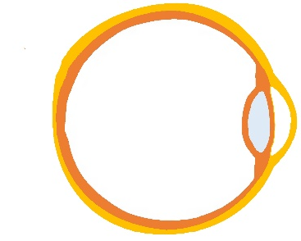
Hossner, E.-J. & Künzell, S. (2022).
Einführung in die Bewegungswissenschaft.
Limpert.
Kapitel 7:
Wahrnehmungs-Handlungs-Kopplung
Teil 7.1:
Zielsituationen herbeiführen
t₁
t₂
t₂
t₁
Abbildung 7.6: Die optische Time-to-contact-Variable τ zur Bestimmung der Zeit bis zum Kontakt mit einem sich annähernden Objekt (mit schematisch vereinfachter Darstellung der Brechung einfallender Lichtstrahlen) (S. 190)
[Grafik]
Diese Abbildung darf nur unter der Bedingung für beliebige Zwecke genutzt (geteilt, bearbeitet, vervielfältigt, verbreitet, öffentlich zugänglich gemacht) werden, dass auf etwaige Veränderungen hingewiesen wird, dass eine Verbreitung unter denselben Lizenzbedingungen erfolgt und dass in folgender Weise Urheber- und Rechteangaben gemacht werden: Bild: Hossner & Künzell, lizenziert unter CC BY-SA, Einführung in die Bewegungswissenschaft
Bildnachweis:
Abb. 7.6 / Baseball: Free-Photos (pixabay.com/
en/baseball-dirty-sport-ball-old-1149493/, CC0)

Slide 8
Hossner, E.-J. & Künzell, S. (2022).
Einführung in die Bewegungswissenschaft.
Limpert.
Kapitel 7:
Wahrnehmungs-Handlungs-Kopplung
Teil 7.1:
Zielsituationen herbeiführen
Tischtennis
Fußball
Tischtennis
Fußball
-200 -100 0
-200 -100 0
Abbildung 7.6: Die optische Time-to-contact-Variable τ zur Bestimmung der Zeit bis zum Kontakt mit einem sich annähernden Objekt (mit schematisch vereinfachter Darstellung der Brechung einfallender Lichtstrahlen) (S. 190)
[Diagramme]
Tischtennis
Fußball
Tischtennis
Fußball
Diese Abbildung darf nur unter der Bedingung für beliebige Zwecke genutzt (geteilt, bearbeitet, vervielfältigt, verbreitet, öffentlich zugänglich gemacht) werden, dass auf etwaige Veränderungen hingewiesen wird, dass eine Verbreitung unter denselben Lizenzbedingungen erfolgt und dass in folgender Weise Urheber- und Rechteangaben gemacht werden: Bild: Hossner & Künzell, lizenziert unter CC BY-SA, Einführung in die Bewegungswissenschaft
Bildnachweis:
Abb. 7.6 / Baseball: Free-Photos (pixabay.com/
en/baseball-dirty-sport-ball-old-1149493/, CC0)
-200 -100 0
-200 -100 0

Slide 9
Hossner, E.-J. & Künzell, S. (2022).
Einführung in die Bewegungswissenschaft.
Limpert.
Kapitel 7:
Wahrnehmungs-Handlungs-Kopplung
Teil 7.1:
Zielsituationen herbeiführen
t₄
t₃
t₂
t₄
t₃
t₂
t₄
t₃
t₂
t₁
t₁
t₁
t₀
t₀
t₀
Standort
Standort
Standort
Abbildung 7.7: Das OAC-Modell für die Wahrnehmungs-Handlungs-Kopplung beim Fangen von hohen Bällen (Hochachsen: Abbildwerte in künstlichen Einheiten) (nach McLeod & Dienes, 1993) (S. 193)
Diese Abbildung darf nur unter der Bedingung für beliebige Zwecke genutzt (geteilt, bearbeitet, vervielfältigt, verbreitet, öffentlich zugänglich gemacht) werden, dass auf etwaige Veränderungen hingewiesen wird, dass eine Verbreitung unter denselben Lizenzbedingungen erfolgt und dass in folgender Weise Urheber- und Rechteangaben gemacht werden: Bild: Hossner & Künzell, lizenziert unter CC BY-SA, Einführung in die Bewegungswissenschaft
Bildnachweis:
./.
Literaturnachweis:
McLeod, P. & Dienes, Z. (1993). Running to catch the ball. Nature, 362(6415), 23. https://doi.org/10.1038/362023a0.
t₀ t₁ t₂ t₃ t₄
t₀ t₁ t₂ t₃ t₄
t₀ t₁ t₂ t₃ t₄
⇒ »nach hinten«
⇒ »passt genau«
⇒ »nach vorne«

Slide 10
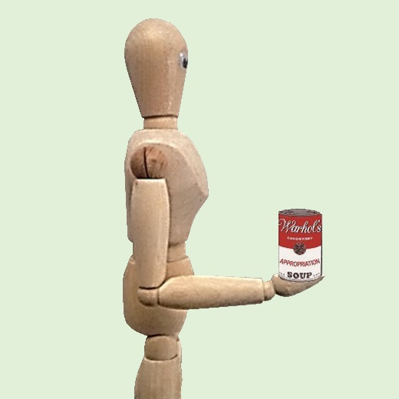
τ₁ =
m₁⋅(L₁+ L_{G1})⋅(L₁⋅$\ddot{θ_{1}}$+L_{G1}⋅$\ddot{θ_{1}}$+g⋅cos(θ₁))
+m₂⋅(L₂+L_{G2})⋅(L₂⋅($\ddot{θ_{1}}$+$\ddot{θ_{2}}$)+L_{G2}⋅($\ddot{θ_{1}}$+$\ddot{θ_{2}}$)
+cos(θ₂)⋅(L₁⋅$\ddot{θ_{1}}$+g⋅cos(θ₁))+sin(θ₂)⋅(L₁⋅$\dot{θ_{1}}$²–g⋅sin(θ₁)))
–L₁⋅m₂⋅sin(θ₂)⋅(L₂⋅($\dot{θ_{1}}$+$\dot{θ_{2}}$)²+L_{G2}⋅($\dot{θ_{1}}$+$\dot{θ_{2}}$)²
–sin(θ₂)⋅(L₁⋅$\ddot{θ_{1}}$+g⋅cos(θ₁))+cos(θ₂)⋅(L₁⋅$\dot{θ_{1}}$²–g⋅sin(θ₁)))
+L₁⋅m₂⋅cos(θ₂)⋅(L₂⋅($\ddot{θ_{1}}$+$\ddot{θ_{2}}$)+L_{G2}⋅($\ddot{θ_{1}}$+$\ddot{θ_{2}}$)
+cos(θ₂)⋅(L₁⋅$\ddot{θ_{1}}$+g⋅cos(θ₁))+sin(θ₂)⋅(L₁⋅$\dot{θ_{1}}$²–g⋅sin(θ₁)))
τ₂ =
m₂⋅(L₂+L_{G2})⋅(L₂⋅($\ddot{θ_{1}}$+$\ddot{θ_{2}}$)+L_{G2}⋅($\ddot{θ_{1}}$+$\ddot{θ_{2}}$)
+cos(θ₂)⋅(L₁⋅$\ddot{θ_{1}}$+g⋅cos(θ₁))+sin(θ₂)⋅(L₁⋅$\dot{θ_{2}}$²–g⋅sin(θ₁)))
Hossner, E.-J. & Künzell, S. (2022).
Einführung in die Bewegungswissenschaft.
Limpert.
Kapitel 7:
Wahrnehmungs-Handlungs-Kopplung
Teil 7.2:
Optimale Feedback-Kontrolle
L_{G1}
θ₁
L₁
g
θ₂
L_{G2}
L₂
Abbildung 7.8: Rechenaufwand für die Open-loop-Steuerung eines Arms mit zwei Freiheitsgraden (S. 196)
Diese Abbildung darf nur unter der Bedingung für beliebige Zwecke genutzt (geteilt, bearbeitet, vervielfältigt, verbreitet, öffentlich zugänglich gemacht) werden, dass auf etwaige Veränderungen hingewiesen wird, dass eine Verbreitung unter denselben Lizenzbedingungen erfolgt und dass in folgender Weise Urheber- und Rechteangaben gemacht werden: Bild: Hossner & Künzell, lizenziert unter CC BY-SA, Einführung in die Bewegungswissenschaft
Bildnachweis:
Abb. 7.8 / Gleichungen: Ralf Kredel (Universität Bern)
Abb. 7.8 / Konservendose: Grhabyt (commons.wikimedia.org/
wiki/File:SoupCanParody.jpg, CC BY, derivative)
Abb. 7.8 / Säule: Clker-Free-Vector-Images (pixabay.com/
en/pillar-roman-column-ancient-greek-308573/, CC0)

Slide 11
(Zeitverzögerung)
Hossner, E.-J. & Künzell, S. (2022).
Einführung in die Bewegungswissenschaft.
Limpert.
Kapitel 7:
Wahrnehmungs-Handlungs-Kopplung
Teil 7.2:
Optimale Feedback-Kontrolle
Kontroll- system
Prädiktor- system

′
KF
S₀
S₁
S₁
*
R′
Zeitverzögerung
internal external
Abbildung 7.9: Theorie interner Modelle als Feedback-Kontrollarchitektur mit externaler Regelung, internaler Pseudo-Regelung und Istwert-Kalkulation unter Berücksichtigung der Vorhersage des Prädiktionssystems nach Kalman-Filterung (KF) (modifiziert nach Wolpert & Ghahramani, 2004) (S. 197)
R
Diese Abbildung darf nur unter der Bedingung für beliebige Zwecke genutzt (geteilt, bearbeitet, vervielfältigt, verbreitet, öffentlich zugänglich gemacht) werden, dass auf etwaige Veränderungen hingewiesen wird, dass eine Verbreitung unter denselben Lizenzbedingungen erfolgt und dass in folgender Weise Urheber- und Rechteangaben gemacht werden: Bild: Hossner & Künzell, lizenziert unter CC BY-SA, Einführung in die Bewegungswissenschaft
S₀
S₁
äußere Einflüsse
Bildnachweis:
./.
Literaturnachweis:
Wolpert, D. M. & Ghahramani, Z. (2004). Computational motor control. In M. S. Gazzaniga (Ed.), The cognitive neurosciences III (pp. 485–494). MIT Press.

Slide 12
Hossner, E.-J. & Künzell, S. (2022).
Einführung in die Bewegungswissenschaft.
Limpert.
Kapitel 7:
Wahrnehmungs-Handlungs-Kopplung
Teil 7.2:
Optimale Feedback-Kontrolle
Strafe = 1/5 ⋅ Gewinn
Strafe = 5 ⋅ Gewinn
Abbildung 7.10: Zeigebewegungen bei belohntem Treffen des durchgezogenen grünen und relativ gering (links) oder hoch (rechts) bestraftem Treffen des gestichelten roten Kreises (Daten aus Trommershäuser et al., 2008) (S. 199)
Diese Abbildung darf nur unter der Bedingung für beliebige Zwecke genutzt (geteilt, bearbeitet, vervielfältigt, verbreitet, öffentlich zugänglich gemacht) werden, dass auf etwaige Veränderungen hingewiesen wird, dass eine Verbreitung unter denselben Lizenzbedingungen erfolgt und dass in folgender Weise Urheber- und Rechteangaben gemacht werden: Bild: Hossner & Künzell, lizenziert unter CC BY-SA, Einführung in die Bewegungswissenschaft
Bildnachweis:
Abb. 7.10 / Zeigebewegungsdaten: aus Trommershäuser, J. Maloney, L. T., & Landy, M. S. (2008). Decision making, movement planning and statistical decision theory. Trends in Cognitive Sciences, 12(8), 291–297.
Literaturnachweis:
Trommershäuser, J. Maloney, L. T. & Landy, M. S. (2008). Decision making, movement planning and statistical decision theory. Trends in Cognitive Sciences, 12(8), 291–297. https://doi.org/10.1016/j.tics.2008.04.010

Slide 13
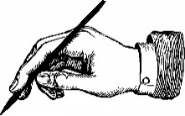
Hossner, E.-J. & Künzell, S. (2022).
Einführung in die Bewegungswissenschaft.
Limpert.
Kapitel 7:
Wahrnehmungs-Handlungs-Kopplung
Teil 7.2:
Optimale Feedback-Kontrolle
Kasten 7.1. Starke Kontrollsignale verursachen Kosten, da sie mit einem relativ großen Rauschen verbunden sind und in der Folge die Bewegungspräzision verringern (Harris & Wolpert, 1998). (S. 200)
Diese Abbildung darf nur unter der Bedingung für beliebige Zwecke genutzt (geteilt, bearbeitet, vervielfältigt, verbreitet, öffentlich zugänglich gemacht) werden, dass auf etwaige Veränderungen hingewiesen wird, dass eine Verbreitung unter denselben Lizenzbedingungen erfolgt und dass in folgender Weise Urheber- und Rechteangaben gemacht werden: Bild: Hossner & Künzell, lizenziert unter CC BY-SA, Einführung in die Bewegungswissenschaft
Bildnachweis:
Kasten 7.1 / Hand: Dawn Hudson (publicdomainpictures.net/
view-image.php?image=130401&picture=writing-hand, CC0)
Literaturnachweis:
Harris, C. M. & Wolpert, D. M. (1998). Signal-dependent noise determines motor planning. Nature, 394(6695), 780–784. https://doi.org/10.1038/29528

Slide 14
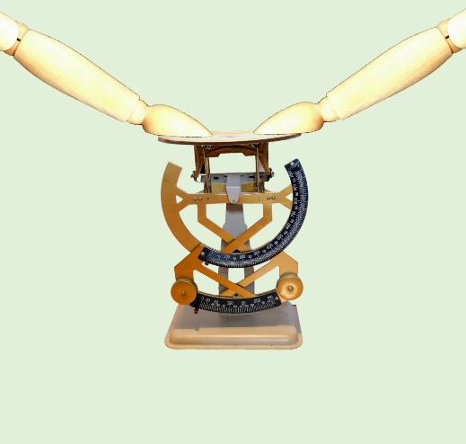
initiale Streuung
Hossner, E.-J. & Künzell, S. (2022).
Einführung in die Bewegungswissenschaft.
Limpert.
Kapitel 7:
Wahrnehmungs-Handlungs-Kopplung
Teil 7.2:
Optimale Feedback-Kontrolle
R_{L}
R_{R}
finale Streuung
S₁
* = 200 g
Abbildung 7.11: Kraftproduktion mit summarischem Sollwert (S₁*) (links) und Streuungsveränderungen der beidhändigen Kraftwerte (R_{L} und R_{R}) über eine Lernphase (rechts) (nach Todorov & Jordan, 2002) (S. 203)
Diese Abbildung darf nur unter der Bedingung für beliebige Zwecke genutzt (geteilt, bearbeitet, vervielfältigt, verbreitet, öffentlich zugänglich gemacht) werden, dass auf etwaige Veränderungen hingewiesen wird, dass eine Verbreitung unter denselben Lizenzbedingungen erfolgt und dass in folgender Weise Urheber- und Rechteangaben gemacht werden: Bild: Hossner & Künzell, lizenziert unter CC BY-SA, Einführung in die Bewegungswissenschaft
Bildnachweis:
Abb. 7.11 / Briefwaage: alsen (pixabay.com/
de/photos/briefwaage-waage-w%C3%A4gen-wiegen-501623/, CC0)
Literaturnachweis:
Todorov, E. & Jordan, M. I. (2002). Optimal feedback control as a theory of motor coordination. Nature Neuroscience, 5(11), 1226–1235. https://doi.org/10.1038/nn963

Slide 15
Hossner, E.-J. & Künzell, S. (2022).
Einführung in die Bewegungswissenschaft.
Limpert.
Kapitel 7:
Wahrnehmungs-Handlungs-Kopplung
Teil 7.2:
Optimale Feedback-Kontrolle
Trajektorie-Kontrolle
Optimale Kontrolle
Trajektorie-Kontrolle
Optimale Kontrolle
Tischtennisdaten
Umkehrpunkt
Treffpunkt
Kasten 7.2. Eine Simulation von Tischtennisschlägen, bei der nur bei drohender Zielabweichung Kontrolle ausgeübt wird, weist hohe Übereinstimmungen mit tatsächlichen Schlägen auf (Todorov & Jordan, 2002). (S. 204)
Diese Abbildung darf nur unter der Bedingung für beliebige Zwecke genutzt (geteilt, bearbeitet, vervielfältigt, verbreitet, öffentlich zugänglich gemacht) werden, dass auf etwaige Veränderungen hingewiesen wird, dass eine Verbreitung unter denselben Lizenzbedingungen erfolgt und dass in folgender Weise Urheber- und Rechteangaben gemacht werden: Bild: Hossner & Künzell, lizenziert unter CC BY-SA, Einführung in die Bewegungswissenschaft
Bildnachweis:
./.
Literaturnachweis:
Todorov, E. & Jordan, M. I. (2002). Optimal feedback control as a theory of motor coordination. Nature Neuroscience, 5(11), 1226–1235. https://doi.org/10.1038/nn963

Slide 16
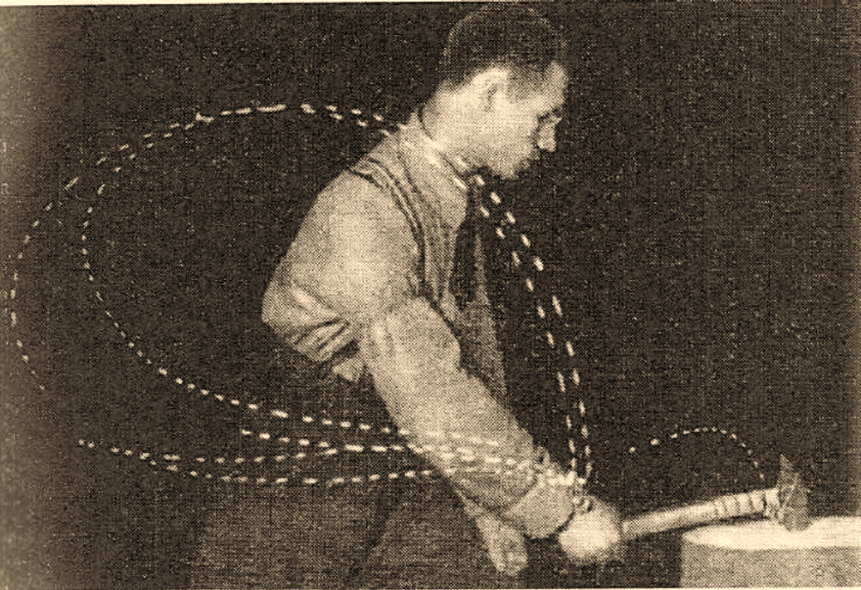
Hossner, E.-J. & Künzell, S. (2022).
Einführung in die Bewegungswissenschaft.
Limpert.
Kapitel 7:
Wahrnehmungs-Handlungs-Kopplung
Teil 7.2:
Optimale Feedback-Kontrolle
Abbildung 7.12: Wiederholte Hammerschläge mit nur in aufgabenirrelevanter Dimension streuenden Bewegungs-bahnen, aufgenommen im Labor von Nikolai Alexandrowitsch Bernstein in den 1920er Jahren (S. 205)
Diese Abbildung darf nur unter der Bedingung für beliebige Zwecke genutzt (geteilt, bearbeitet, vervielfältigt, verbreitet, öffentlich zugänglich gemacht) werden, dass auf etwaige Veränderungen hingewiesen wird, dass eine Verbreitung unter denselben Lizenzbedingungen erfolgt und dass in folgender Weise Urheber- und Rechteangaben gemacht werden: Bild: Hossner & Künzell, lizenziert unter CC BY-SA, Einführung in die Bewegungswissenschaft
Bildnachweis:
Abb. 7.12 / Hammerschlag: aus Gastev, A. K. (1924/1973). Trudowyje ustanowki [Laborinstallationen]. Ekonomika. (Erstveröffentlichung 1924: Trudowyje ustanowki. Centralnogo Instituta Truda Moskau). o. A. (commons.wikimedia.org/wiki/File:Cyclogram_Gastev_TSIT.jpg. Gemeinfreie Abbildung).

Slide 17
(Zeitverzögerung)
Hossner, E.-J. & Künzell, S. (2022).
Einführung in die Bewegungswissenschaft.
Limpert.
Kapitel 7:
Wahrnehmungs-Handlungs-Kopplung
Teil 7.2:
Optimale Feedback-Kontrolle
Kontroll- gesetz
Prädiktor- system

′
KF
S₀
S₁
S₁
*
R′
Zeitverzögerung
internal external
Abbildung 7.13: Theorie interner Modelle als Architektur optimaler Feedback-Kontrolle mit Kontrollgesetz, externaler Regelung, internaler Pseudo-Regelung und Istwert-Kalkulation unter Berücksichtigung der Vorhersage des Prädiktionssystems nach Kalman-Filterung (KF) (modifiziert nach Todorov, 2004) (S. 206)
R
Diese Abbildung darf nur unter der Bedingung für beliebige Zwecke genutzt (geteilt, bearbeitet, vervielfältigt, verbreitet, öffentlich zugänglich gemacht) werden, dass auf etwaige Veränderungen hingewiesen wird, dass eine Verbreitung unter denselben Lizenzbedingungen erfolgt und dass in folgender Weise Urheber- und Rechteangaben gemacht werden: Bild: Hossner & Künzell, lizenziert unter CC BY-SA, Einführung in die Bewegungswissenschaft
S₀
S₁
äußere Einflüsse
Bildnachweis:
./.
Literaturnachweis:
Todorov, E. (2004). Optimality principles in sensorimotor control. Nature Neuroscience, 7(9), 907–915. https://doi.org/10.1038/nn1309

